Slide 1


Қазақстан Республикасының денсаулық сақтау саласын дамытудың 2011-2015 жылдарға арналған «Саламатты Қазақстан» мемлекеттік бағдарламасын іске асырудың барысы туралы
Қазақстан Республикасы Денсаулық сақтау министрлігі
Министерство здравоохранения Республики Казахстан
Ұлттың денсаулығы –
Біздің күш-қуатымыз
О ходе реализации Государственной программы развития здравоохранения Республики Казахстан «Саламатты Қазақстан» на
2011-2015 годы
Астана, 2014

Slide 2
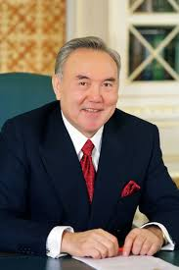
Мемлекет басшысы Н.Ә. Назарбаевтың «Қазақстан жолы – 2050: Бір мақсат, бір мүдде, бір болашақ» Қазақстан халқына 2014 жылғы 17 қаңтардағы Жолдауынан
Саламатты өмір салтының орнығуы, медицинаның дамуы қазақстандықтардың өмір сүру ұзақтығын 80 жасқа дейін арттырады. Қазақстан медициналық туризмнің жетекші еуразиялық орталықтарының біріне айналады. Озық және бәсекеге қабілетті ұлттық білім беру жүйесін құру аяқталады.
Қазақстан әлемде адамдар үшін қауіпсіз және тұруға жайлы елдің біріне айналуға тиіс. Бейбітшілік пен тұрақтылық, әділ сот және тиімді құқық тәртібі дегеніміз – дамыған елдің негізі.
Біздің болашаққа барар жолымыз қазақстандықтардың әлеуетін ашатын жаңа мүмкіндіктер жасауға байланысты. ХХІ ғасырдағы дамыған ел дегеніміз – белсенді, білімді және денсаулығы мықты азаматтар. Бұл үшін біз не істеуіміз керек?
...денсаулық сақтау саласындағы басты басымдық – алғашқы медициналық-санитарлық көмекті дамыту. Міндетті медициналық сақтандыру енгізу мәселесін зерттеген жөн. Мемлекеттің, жұмыс берушілердің және қызметкердің денсаулық үшін ортақ жауапкершілігі – медициналық қызметтің барлық жүйесінің басты қағидаты. Спортпен шұғылдану, дұрыс тамақтана білу, жүйелі профилактикалық тексерілу – аурудың алдын алудың негізі.

Slide 3


Қазақстан Респубилкасының денсаулық сақтау саласын дамытудың 2011-2015 жылдарға арналған «Саламатты Қазақстан» мемлекеттік бағдарламасы
Мақсаты: Еліміздің тұрақты әлеуметтік-демографиялық дамуын қамтамасыз ету үшін Қазақстан азаматтарының денсаулығын жақсарту.
Негізгі бағыттары
1
Қоғамдық саулықты сақтау мәселелері бойынша сектораралық және ведомствоаралық өзара іс-қимылдың тиімділігін арттыру
4
Бірыңғай ұлттық денсаулық сақтау жүйесінде медициналық көмекті ұйымдастыруды, басқаруды және қаржыландыруды жетілдіру
2
Негізгі әлеуметтік мәні бар аурулардың және жарақаттардың профилактикалық іс-шараларын, скринингтік зерттеулерін күшейту, диагностикасын, емдеу мен оңалтуды жетілдіру
5
Медициналық және фармацевтикалық білімді жетілдіру, медицина ғылымын және фармацевтикалық қызметті дамыту
3
6
Халыққа дәрілік заттардың қолжетімдігі мен сапасын арттыру, денсаулық сақтау ұйымдарын медициналық техникамен жарақтандыруды жақсарту.
Санитариялық-эпидемиологиялық қызметті жетілдіру

Slide 4
Денсаулық сақтауға арналған мемлекеттік бюджеттің шығыстары

Slide 5
Халықтың 1998-2013 жылдардағы туу, өлім және табиғи өсімі көрсеткіштерінің динамикасы

Slide 6
2015
2020
2030
* ҚР ресми статистикасының және «Жалпыға ортақ денсаулық» Еуропалық дерекқорының деректері»

Slide 7
*ҚР ресми статистикасының және «Жалпыға ортақ денсаулық» Еуропалық дерекқорының деректері»

Slide 8
* ҚР ресми статистикасының және «Жалпыға ортақ денсаулық» Еуропалық дерекқорының деректері»

Slide 9
* ҚР ресми статистикасының және «Жалпыға ортақ денсаулық» Еуропалық дерекқорының деректері»

Slide 10
* ҚР ресми статистикасының және «Жалпыға ортақ денсаулық» Еуропалық дерекқорының деректері»

Slide 11
* ҚР ресми статистикасының және «Жалпыға ортақ денсаулық» Еуропалық дерекқорының деректері»

Slide 12
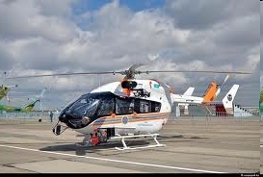
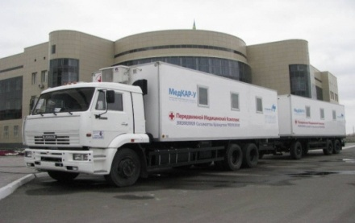
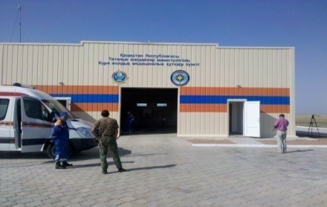
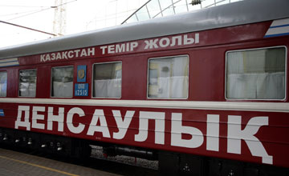
Мемлекет басшысының 2011 жылғы 28 қаңтардағы Жолдауын іске асыру.
«Ауыл тұрғындары үшін медициналық көмектің қолжетімділігін кеңейтуге ерекше акцент жасау қажет»
Санитариялық авиация орталығы:
Барлығы 2428 ұшу жүзеге асырылды; 2525 медициналық қызмет көрсетілді (ДСМ арқылы ақы төлеу) (2011 жылы -323, 2012 жылы - 1005, 2013 жылы –1100 ұшулар)
Жылжымалы мобильді кешендер:
1,6 млн. астам адам тексеріліп-қаралды, 1,8 млн. зертханалық-диагностикалық зерттеу жүргізілді және 984 мың бейінді мамандардың консультациясы жүргізілді (2011 жылы - 157,6 мың адам, 2012 жылы – 895, 9 мың адам, 2013 жылы - 566,5 мың адам тексеріп-қаралды)
Трассалық медициналық-құтқару пункттері:
2011-2013 жылдары 26 пункт ашылды. Жылдың соңына дейін тағы 14 пункт ашу жоспарланып отыр.
2015 жылға қарай 40 пункт ашылатын болады.
Барлығы 1464-тен астам шығу жүзеге асырылды (2012-423, 2013-1041) 2 700 астам зардап шеккендерге көмек көрсетілді.
Консультативтік-диагностикалық пойыздар:
2011-2013 жылдары жетуі қиын өңірлерде тұратын 187 мыңнан састам тексеріп-қаралды (2011-60 мың., 2012-63 мың., 2013 жылы-64 мың.).
Осы жылдары 2,3 млн. астам консультациялық-диагностикалық қызметтер көрсетілді.
12

Slide 13
* ҚР ресми статистикасының және «Жалпыға ортақ денсаулық» Еуропалық дерекқорының деректері»

Slide 14
Бірыңғай ұлттық денсаулық сақтау жүйесін енгізу
Пациенттің стационарды еркін таңдауы
Бәсекелестік ортасын қалыптастыру Медициналық қызметтерді көрсету ашықтығы Түпкілікті нәтиже бойынша медициналық ұйымдарды қаржыландыру
МСАК басымдылықпен дамытуға негізделген денсаулық сақтау жүйесін қалыптастыру
Денсаулық сақтау саласында басқару жүйесі мен менеджментті жетілдіру
Денсаулық сақтауды қаржыландыру тетіктерін жетілдіру
Медициналық көмектің жоғары сапасы мен қолжетімділігін қамтамасыз ету
Профилактикалық іс-шараларды күшейту
МСАК
Стационар

Slide 15
Бірыңғай ұлттық денсаулық сақтау жүйесі шеңберінде жоғары технологиялардың қолжетімділігі
Қала турғындары
Аул турғындары
64%
67%
69%
91%
70%
Өңірлердегі технологиялар трансферті
2009 ж. | 2010 ж. | 2011 ж. | 2012 ж. | 2013 ж.
 | +37 | +65 | +152 | +167
2009 жылмен салыстырғанда жоғары мамандандырылған медициналық көмек қызметтерін алған науқастардың саны 7,5есеге ұлғайды.
Ауыл тұрғындарының үлесі 2009 жылғы 9%-дан 2013 жылы 36%-ға өсті.
Өңірлік деңгейде 167 технология енгізілді, бұл елде енгізілген жоғары мамандандырылған медициналық көмек технологияларынан 50% құрайды.
Науқастардың 56% өңірлік клиникалар деңгейінде жоғары мамандандырылған медициналық көмек қызметтерін алды.

Slide 16
Медициналық-санитариялық алғашқы көмектің әлеуеті
Әлеуметтік-психологиялық қызметтер құрылған:
553 психолог
6900 екінші және үшінші
мейіргер
әлеуметтік қызметкер
Профилактикалық медицинаны күшейту үшін:
3791 денсаулық мектебі
204 Денсаулықты нығайту мектебі
95 темекіге қарсы орталық
76 жастар орталығы
Notes:
16
16
16

Slide 17
Медициналық-санитариялық алғашқы көмекте (МСАҚ)
денсаулық сақтау құрылымын ықпалдастыру
МСАК
Балалар және босандыру
Бейінді институттар, ЖОО-лар, колледждер
Онкология қызметі
Туберкулез қызметі
Наркология,
Психиатрия,
АИТВ/ЖИТС
СӨС
Ана мен нәрестелер өлімінің алдын алуға болатын себептермен күрес дағдыларына теориялық және практикалық оқыту
Профилактика және СӨС жүргізу мәселелеріне оқыту
Ең көп таралған аурулар бойынша профилактика, диагностика, емдеу және оңалту бойынша кәсіптік біліктілігін арттыру
Ерте анықтау, профилактикалау дағдыларына оқыту
Онкологиядан сақтануға, динамикалық бақылауға оқыту
Туберкулезден сақтануға, профилактикаға оқыту

Slide 18
ТМККК шеңберінде дәрі-дәрмекпен қамтамасыз ету
Аурулардың 48 түрі бойынша дәрілік заттардың 400 астам атауы тегін қамтамасыз етіледі.
Дәрілік заттарды қолдануға қатысты халықтың хабардарлығы деңгейін арттыру тетіктері әзірленді. Барлық өңірлерде филиалдары бар Дәрілік ақпараттық-талдау орталықтары құрылды.
Дәрі-дәрмекпен қамтамасыз етудің автоматтандырылған ақпараттық жүйесі енгізілді.
Медициналық техниканы мемлекеттік тіркеуді жетілдіру тетіктері әзірленді (ЕО стандарттарымен нормативтік құқықтық база үйлестірілді, мемлекеттік тіркеу кезінде медициналық техниканы сараптауды жүргізу мерзімдері қысқарды, тіркеу мәліметтері құжаттарының тізбесі оңтайландырылды).
амбулаториялық дәрі-дәрмекпен қамтамасыз ету үшін 2014 жылға 83,3 млрд. теңге жоспарланған, соның ішінде 54,6 млрд. теңге республикалық бюджет қаражатынан және 28,7 млрд. теңге жергілікті бюджет қаражатынан жоспарланған.
Бірыңғай дистрибуция жүйесі арқылы 2014 жылға дәрілік заттардың 988 атауы 86,3 млрд. теңге сомасына сатып алынған. БД арқылы шамамен жалпы 23,2 млрд. теңге қаржы қаражаты үнемделді, бұл ретте 2014 жылға сатып алу бойынша үнем 3,6 млрд. теңгені құрады.
(млрд. тг.)
Атауы | 2012жыл | 2013 жыл
Амбулаториялық деңгейде дәрі-дәрмекпен қамтамасыз ету | 62,5 | 75,6
РБ | 37,1 | 49,4
ЖБ | 25,4 | 26,2
Стационарлық деңгейде дәрі-дәрмекпен қамтамасыз ету | 58,5 | 62,6
РБ | 44,9 | 48,0
ЖБ | 13,6 | 14,6
Барлығы: | 121,0 | 139,2
Бірыңғай дистрибьютордың сатып алу үлесі (ақшалай мөлшерде) жалпы көлемнен | 73,0 | 83,0
Отандық өндірушілерден сатып алынған дәрілік заттардың үлесі (ақшалай мөлшерде) ) жалпы көлемнен | 9,3 | 17,2
Тікелей келісімшарттардың (саны) | 5 (6 ЛС - 4,7 млрд.т.) | 11 (20 ЛС-7 млрд.т.)
Отандық өндірушілермен ұзақ мерзімді шарттардың (саны ) | 13 | 15

Slide 19

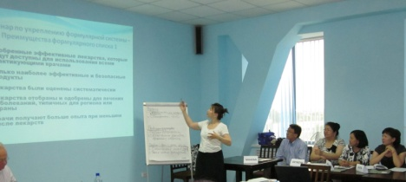
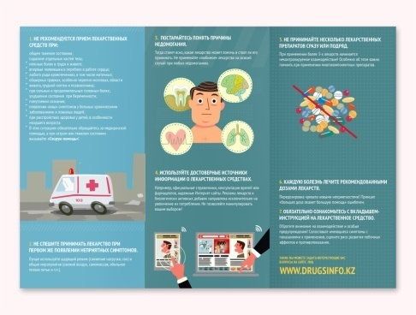

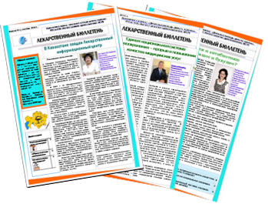

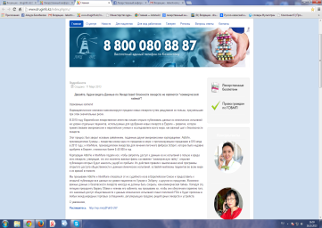
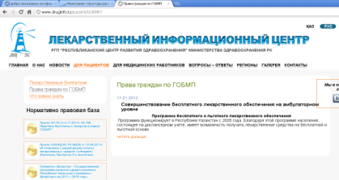
Халықтың дәрілер бойынша сауаттылығын жоғарылату
Дәрілік ақпарат орталығы
Халықты, медицина қызметкерлерін дәрілік заттарды рационалды әрі дұрыс қолдану, оларды оның ішінде антибиотиктерді шамадан тыс тағайындау және өз бетінше емделу тәжірибесінің алдын алу сұрақтары бойынша ақпараттандыру
Халыққа және денсаулық сақтау мамандарына арналған дәрілік бюллетендерді шығару
БАҚ-ғы басылымдар
Call қызметін ұйымдастыру
Веб- сайты: www.druginfo.kz
Notes:
19

Slide 20
2013 жылғы 1 қаңтардағы ахуал бойынша ресми статистика деректері бойынша емдеу-профилактикалық көмек көрсететін денсаулық сақтау ұйымдарында (2013 жылға арналған ресми статистика ағымдағы жылғы 1 наурызға қалыптастырылатын болады):
Кадрлар бойынша ақпарат
Штаттық лауазымдар көзделген, барлығы | 59,9 мың. шт.л.
Бос лауазымдық орындар бойынша тапшылық, барлығы | 5, 8 мың. шт.л.
АЕҰ | 3,4 мың. шт. л.
Стационарлық ұйымдар | 2,4 мың. шт. л.
Облыстардың, Алматы, Астана қалаларының әкімдерімен денсаулық сақтау саласында, соның ішінде кадрлардың келуі мен кетуін талдауды ескере отырып, дәрігерлік кадрлардың тапшылығын төмендету бойынша нысаналы индикаторларға қол жеткізу туралы меомарандумдарға қол қойылды:
ҚР | 2013 | 2014 | 2015 | 2016
Дәрігерлік кадрларға тапшылықты төмендету | 4535 | 3630 | 2687 | 1685
ҚР ДСМ саланы медициналық кадрлармен қамтамасыз ету үшін мынадай шаралар қабылдауда:
«2013 – 2016 жылдарға арналған ҚР денсаулық сақтау саласының кадрлық ресурстарын дамыту жөніндегі кешенді іс-шаралар жоспарын бекіту туралы» ҚР Премьер-министрінің 2013 жылғы 20 желтоқсандағы № 190-р өкімінде:
Айлықақылары кемінде 25 %-ға, көтерме ақша кемінде 70 АЕК, баспана алуға арналған жеңілдік несиелері 1500 АЕК дейін өсті.
«Білім туралы» ҚР Заңына мемлекеттік тапсырыс бойынша оқып бітірушілердің денсаулық сақтау ұйымдарында міндетті 3 жыл жұмыс істеуі туралы өзгерістер енгізілді.
2007 жылдан бастап жыл сайын медициналық ЖОО-ларға түсетін ауыл жастарына 3 жыл ішінде міндетті жұмыс істеумен 30% квота бөлінеді.
Жыл сайын жас мамандардың салаға келу қарқыны байқалады
 | 2014 | 2015 | 2016
Медициналық ЖОО-лардың бітірушілері | 2280 | 2482 | 3564
Оның ішінде ауылдық квота бойынша | 416 | 511 | 764
Резидентураға тусушілер | 500 | 800 | 1000
Резидентураны бітірушілер | 615 | 724 | 947
Қарқынның ЖИЫНЫ | 2395* | 2406* | 3511*
* Жыл сайынғы жұмыстан кетуді есепке алмағанда шамамен 1500 маман

Slide 21
Мемлекет Басшысының тапсырмаларын және ҚР денсаулық сақтау саласын дамытудың «Саламатты Қазақстан» мемлекеттік бағдарламасын іске асыру шеңберінде 2014 жылға арналған басымдықтар мен міндеттер:
МСАК-тің басымды дамуын және амбулаториялық деңгейде барлық жерде БҰДЖ қағидаттарын іске асыруды қамтамасыз ету;
Міндетті сақтандыруды енгізу мәселесін зерделеу және бәсекелестік жағдайында қаржы қаражатын нарықтық бөлу тетіктерімен қолда бар бюджеттік модельді институционалдық дайындығын ескере отырып үшін тетіктерді әзірлеу.
Қызметті қоғамдық денсаулық сақтауды дамытуға бағыттау және Саламатты өмір салтын және аурулардың профилактикасы мәселелері бойынша халық арасында кеңінен ақпараттық-түсіндіру жұмысын күшейту;
Жұмыс берушінің деңгейінде денсаулық үшін ортақ жауапкершілікті іске асыру тетіктерін әзірлесін: жұмыс берушілердің қызметкерлердің профилактикалық тексеріп-қараудан өтуі, қызметкерлердің денсаулығын сақтауы және күшейтуі және олардың саламатты өмір салтын жүргізуі үшін жағдайлар жасау;
Денсаулық сақтау саласы қызметкерлеріне сараланған төлемақы жүйесін жетілдіру. Әрбір өңірде жергілікті бюджет қаражаты есебінен жергілікті атқарушы органдардың деңгейінде медицина кадрларын бекіту бойынша тиімді шараларды қарастыру.
Ана және нәресте өлімін, жарақаттанудан, туберкулезден болатын өлімді төмендету жөніндегі іс-шараларды жалғас
Денсаулық сақтаудың жалпы жүйесіне инновациялық жобаларды және медициналық көмектің озық технологияларының трансфертін енгізуді жалғастыру.

Slide 22
Мемлекет Басшысының тапсырмаларын және ҚР денсаулық сақтау саласын дамытудың «Саламатты Қазақстан» мемлекеттік бағдарламасын іске асыру шеңберінде 2014 жылға арналған басымдықтар мен міндеттер:
Жалғасы
Жедел, кезек күттірмейтін медициналық көмек қызметін, санитариялық авиацияны жаңарту.
Халықты және медициналық жұртшылықты дәрілік заттар, оның ішінде контрафактілік (пациенттердің қауіпсіздігі, полипрагмазияны төмендету), оның ішінде Дәрі-дәрмек ақпараттық талдау орталығы арқылы белсенді ақпараттандыруды жалғастыру
Денсаулық сақтау саласында электрондық ақпараттық ресурстарды және ақпараттық жүйелерді, ақпараттық-коммуникациялық желілерді құру және жұмыс істеуін қамтамасыз етуді жалғастыру.
Нақты қазіргі бәсекелестік жағдайда қалыптастырылған денсаулық сақтаудағы мемлекеттік – жекешелік әріптестікті дамыту бойынша жұмысты жалғастыру.
Стационарлық, алғашқы медициналық-санитариялық және зертханалық қызметтер желісін оңтайландыру.
Қазақстан Республикасы Денсаулық сақтау министрлігінің 2014-2018 жылдарға арналған стратегиялық жоспарының нысаналы индикаторларына қол жеткізуді қамтамасыз ету.

Slide 23
Назар қойып тыңдағандарыңызға рахмет!
Ұлттың денсаулығы –
Біздің күш-қуатымыз

